Slide 1
МИНИСТЕРСТВО ОБРАЗОВАНИЯ И НАУКИ ПЕРМСКОГО КРАЯ
Механизмы реализации региональной системы воспитания
Докладчик: Калинчикова Лариса Николаевна
начальник управления общего, дополнительного образования и воспитания Министерства образования и науки Пермского края
Пермь 2022

Slide 2





Внедрение рабочих программ воспитания в Пермском крае
ПЕРМСКИЙ КРАЙ – с 2019 г. пилотный регион, апробирующий примерную программу воспитания
Федеральный эксперт от Пермского края – Густокашина Л.А.
Результаты 2021 г.
По результатам экспертной оценки лучшими признаны:
- Гимназия №2 г. Перми (директор Суханова Л.А.)
- Лицей №4 г. Перми (директор Сапко О.В.)
- Сылвенская школа Пермского района (директор Дудорова В.Е.)
- Полазненская школа №3 (директор Медянникова О.И.)
- Мастерград г. Перми (директор Казакова О.А.)
- Общеобразовательная школа – интернат Пермского края (директор Цыбин Ю.И.)
создан Координационный совет по внедрению рабочих программ воспитания в образовательных организациях Пермского края
утверждено положение о проведении экспертной оценки рабочих программ воспитания образовательных организаций Пермского края
проведена экспертная оценка рабочих программ воспитания
проведена методическая и консультационная работа (семинары, вебинары и консультационные встречи по актуальным вопросам развития системы воспитания обучающихся)
С 01.09.2021 в 100 % образовательных учреждений внедрена рабочая программа воспитания (школы, д/с, ПОО)
Разработка и внедрение рабочих программ воспитания в образовательных организациях Пермского края
Публичная презентация рабочих программ воспитания
на муниципальном уровне
Реализация рабочих программ воспитания и календарных планов воспитательной работы в образовательных организациях Пермского края
Экспертная оценка лучших рабочих программ воспитания на региональном уровне
Программа-конструктор
Одна школа –одна программа
Единство цели воспитания
Деятельностный характер программы
Модульный принцип построения программы
45 муниципалитетов
Более 400 рабочих программ воспитания
Привлечение экспертов
Получение рецензий
Прямая трансляция защит
41 муниципалитет
64 рабочие программы воспитания
9 экспертов - ведущие ученые и
практики Пермского края
Взаимоотношения между педагогами и школьниками
Ценностно-ориентированное общение
Поддержка воспитательной мотивации школьных педагогов
МИНИСТЕРСТВО ОБРАЗОВАНИЯ И НАУКИ ПЕРМСКОГО КРАЯ
Механизмы реализации региональной системы воспитания

Slide 3
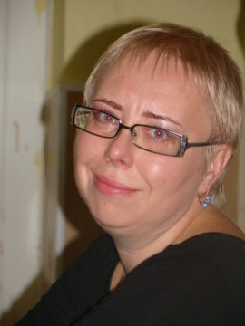
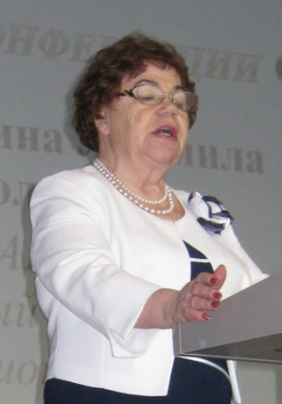
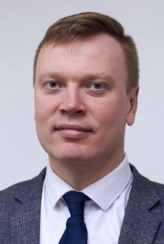

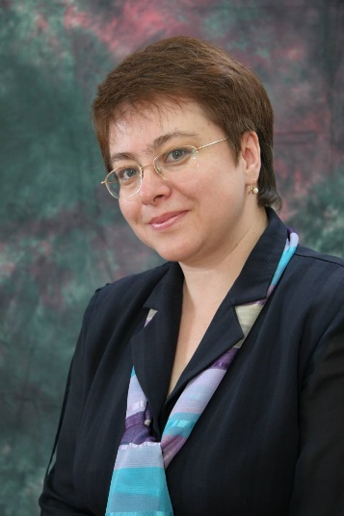
Экспертная оценка рабочих программ воспитания на региональном уровне
Региональные эксперты:
Федеральные эксперты:
Лялина Екатерина Леонидовна, директор Школы № 101 г. Перми
Ладейщикова Елена Юрьевна,
заместитель директора по воспитательной работе Школы № 30 г. Перми
Густокашина Людмила Анатольевна, ректор Открытого института профессионального образования, заслуженный учитель Российской Федерации
Русакова Елена Борисовна,
заместитель директора по воспитательной работе Школы № 132 г. Перми
Чепурин Анатолий Викторович,
директор Лицея № 2 г. Перми
Оценка рабочих программ воспитания осуществлялась по следующим критериям:
соответствие структуре примерной программы воспитания наличие рекомендуемых разделов
отражение содержания воспитания (модулей программы) задачам документа
наличие вариативных модулей и уникальных механизмов реализации рабочей программы воспитания
содержание видов и деятельностных форм воспитательной деятельности в модулях документа
соответствие содержания деятельности педагогов в календарном плане содержанию воспитания (модули программы)
Сухих Анна Юрьевна,
заместитель директора по воспитательной Школы № 77 г. Перми
Петрова Ирина Борисовна,
директор Лицея № 8 г. Перми
Синельникова Анна Александровна,
заместитель директора по воспитательной работе и дополнительному образованию Гимназии № 2 г. Соликамска
Новикова Татьяна Владимировна,
директор Гимназии № 3 г. Перми
МИНИСТЕРСТВО ОБРАЗОВАНИЯ И НАУКИ ПЕРМСКОГО КРАЯ
Механизмы реализации региональной системы воспитания

Slide 4
Система сопровождения рабочих программ воспитания в образовательных организациях Пермского края
Задачи на 2022 г.
27.01.2022 г. проведено первое установочное совещание с руководителями органов управления образованием, директорами общеобразовательных организаций, дошкольных образовательных организаций Пермского края
запланирован цикл совещаний по вопросам реализации внедрения рабочих программ воспитания в образовательных организациях Пермского края
Вебинары, совещания, конференции по вопросам системы воспитания
обучение педагогических кадров и административного персонала
экспертное сопровождение реализации рабочих программ воспитания образовательных организаций Пермского края
создание «единого банка» уникальных практик рабочих программ воспитания и инновационных практик системы воспитания
Методическое сопровождение муниципальных образований Пермского края по вопросам системы воспитания
Сетевое взаимодействие на официальных ресурсах
размещение информации, методических материалов, материалов по выступлениям и событиям:
сайт Министерства образования и науки Пермского края https://minobr.permkrai.ru
сайт Открытого института профессионального образования https://oipoperm.su
сайт Института развития образования Пермского края http://iro.perm.ru
сетевое сообщество педагогов Пермского края http://educomm.iro.perm.ru
МИНИСТЕРСТВО ОБРАЗОВАНИЯ И НАУКИ ПЕРМСКОГО КРАЯ
Механизмы реализации региональной системы воспитания

Slide 5



Региональные приоритеты в системе воспитания
Родительское просвещение
Развитие потенциала системы дополнительного образования
Обеспечение безопасности детей
Гражданское и патриотическое воспитание
Развитие разнонаправленных детско-взрослых сообществ
Воспитание в цифровой среде
Здоровьеориентированное и экологически ответственное поведение
Развитие регионального туризма, краеведения и музейной деятельности
Совершенствование системы выявления, поддержки и развития способностей и талантов у детей
Поощрение одаренных детей в Пермском крае в 2021 году
Награждение знаком отличия «Гордость Пермского края»
593 обладателя знака отличия
5,0 тыс. руб. – денежное вознаграждение победителям
2,9 млн. руб. – объем финансирования
Награждение по итогам всероссийских и международных олимпиад и конкурсов
15 призеров заключительного этапа Всероссийской олимпиады школьников получили поощрение в размере 50,0 тыс. руб.
115 победителей международных и всероссийских мероприятий, получили поощрение в размере 15,0 тыс. руб.
МИНИСТЕРСТВО ОБРАЗОВАНИЯ И НАУКИ ПЕРМСКОГО КРАЯ
Механизмы реализации региональной системы воспитания

Slide 6
Региональные документы в сфере воспитания
Рабочая программа воспитания
Региональная программа воспитания
Концепции развития системы воспитания
Реализация Стратегии развития воспитания в Российской Федерации на территории Пермского края
Стратегии развития воспитания в Российской Федерации
Разработаны и утверждены:
Приказ Министерства образования и науки Пермского края от 16.12.2020 № 26-01-06-651 «О внедрении в образовательных организациях, расположенных на территории Пермского края, рабочих программ воспитания обучающихся»
Приказ Министерства образования и науки Пермского края от 08.06.2021 г. № 26-01-06-643 «Об утверждении Концепции развития системы воспитания в Пермском крае»
Распоряжение Правительства Пермского края от 23.06.2021 г. № 149-рп «О реализации Стратегии развития воспитания в Российской Федерации до 2025 года на территории Пермского края»
Приказ Министерства образования и науки Пермского края от 07.07.2021 г. № 26-01-06-726 «Об утверждении Плана мероприятий по реализации концепции развития системы воспитания в Пермском крае на период 2021 – 2025 годов»
Приказ Министерства образования и науки Пермского края «Об утверждении региональной программы воспитания и плана мероприятий по реализации региональной программы воспитания в Пермском крае на период 2021 – 2025 годов» от 17.09.2021 № 26-01-06-926
МИНИСТЕРСТВО ОБРАЗОВАНИЯ И НАУКИ ПЕРМСКОГО КРАЯ
Механизмы реализации региональной системы воспитания

Slide 7











































Кластерная модель региональной системы воспитания
Гражданственность и патриотизм
гражданско-правовое воспитание социальная активность
этнокультурное образование и диалог культур
приобщение детей к культурному наследию
детский образовательный туризм
Формирование культуры безопасной жизнедеятельности и здорового образа жизни
профилактика детского и семейного неблагополучия
соблюдение прав ребенка
обеспечение физической и психологической безопасности, в т.ч. формирование готовности к действиям в экстремальных условиях
формирование ориентации на здоровый образ жизни
обеспечение защищенности от любых видов насилия
НЕПРЕРЫВНОЕ
ДОПОЛНИТЕЛЬНОЕ
ОБРАЗОВАНИЕ
ОБРАЗОВАНИЕ
ДОШКОЛЬНОЕ
ГОСУДАРСТВЕННАЯ
ОБРАЗОВАНИЕ
СЕМЬЯ
ПОЛИТИКА
Самореализация детей, выявление и развитие талантов
популяризация научных знаний
приобщение к научно-техническому творчеству и технологиям
профессиональное и личностное самоопределение
обновление системы дополнительного образования
выявление и развитие одаренных детей
ИНКЛЮЗИВНОЕ
СРЕДНЕЕ
ОБРАЗОВАНИЕ
ОБРАЗОВАНИЕ
СРЕДНЕЕ
Воспитание в условиях развития цифровой среды
медиабезопасность
цифровое поведение
цифровая грамотность
ПРОФЕССИОНАЛЬНОЕ
ВЫСШЕЕ
ОБРАЗОВАНИЕ
ОБРАЗОВАНИЕ
МИНИСТЕРСТВО ОБРАЗОВАНИЯ И НАУКИ ПЕРМСКОГО КРАЯ
Механизмы реализации региональной системы воспитания

Slide 8
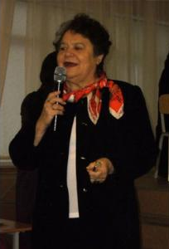
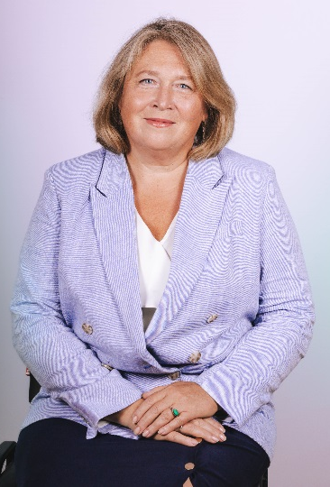
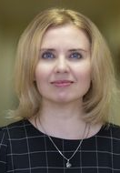
Региональная программа воспитания
Региональные эксперты:
Федеральные эксперты:
Копысова Элеонора Степановна, начальник отдела воспитания и социализации Института развития образования Пермского края
Теплова Анна Борисовна, ведущий научный сотрудник Института изучения детства, семьи и воспитания Российской Академии наук г. Москвы, кандидат педагогических наук
Ратт Татьяна Андреевна, доцент, начальник отдела развития университетского округа НИУ ВШЭ – Пермь, кандидат педагогических наук
Задачами Региональной программы воспитания является:
Создание воспитывающей образовательной среды и развития личности ребёнка на основе взаимодействия социальных институтов семьи, образовательных организаций, государственных и общественных структур
Формирование системы успешной социализации детей и молодежи, их профессионального самоопределения, личностного развития и самореализации
Развитие взаимодействия образовательных организаций с семьями, осуществление целостного воспитательного процесса, полноправными субъектами которого будут родители
Целенаправленное и эффективное использование воспитательного потенциала цифровой среды
Создание условий для безопасной образовательной, информационной, социокультурной среды
МИНИСТЕРСТВО ОБРАЗОВАНИЯ И НАУКИ ПЕРМСКОГО КРАЯ
Механизмы реализации региональной системы воспитания

Slide 9
Уровневый подход и условия реализации Программы воспитания
РЕГИОНАЛЬНЫЙ УРОВЕНЬ
МУНИЦИПАЛЬНЫЙ УРОВЕНЬ
ИНСТИТУЦИОНАЛЬНЫЙ УРОВЕНЬ
Создание региональных сетевых сообществ педагогических работников
Поддержка и распространение лучших практик воспитательной работы
Создание и научно-методическое сопровождение деятельности стажировочных площадок
Координация взаимодействия субъектов воспитания на территории Пермского края
Поддержка развития региональных цифровых сервисов и наполнения их качественным контентом в сфере воспитания
Функционирование региональных ресурсных центров
Региональный календарь воспитательных событий
Разработка и реализация муниципальных программ воспитания и каникулярного отдыха.
Создание методических площадок
Обеспечение объективного мониторинга качества реализации программ воспитания
Организация и проведение конкурсов, слетов, фестивалей и мероприятий, имеющих воспитательный потенциал
Координация взаимодействия субъектов воспитания на территории муниципалитета
Мониторинг профилактики безнадзорности и правонарушений несовершеннолетних обучающихся
Разработка и реализация рабочих программ воспитания
Вовлечение семей/ родителей обучающихся в реализацию рабочей программы воспитания
Поддержка организаций (клубов, сообществ) детских и молодежных общественных объединений, имеющих воспитательный потенциал
Использование возможностей дополнительного образования и внеурочной деятельности
Внедрение современных моделей ученического самоуправления
Оценка качества эффективности воспитательной деятельности
МИНИСТЕРСТВО ОБРАЗОВАНИЯ И НАУКИ ПЕРМСКОГО КРАЯ
Механизмы реализации региональной системы воспитания

Slide 10
https://minobr.permkrai.ru

